Slide 1
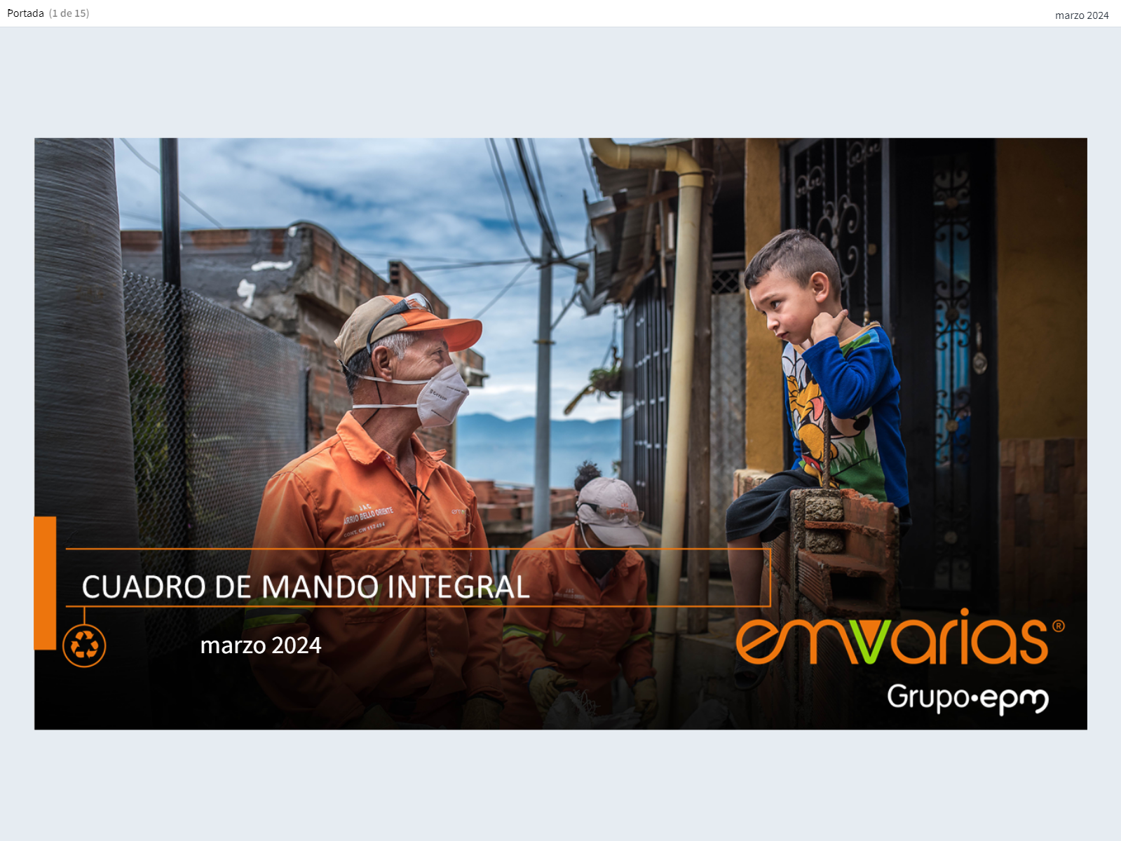
Cuadro de mando integral marzo 2024

Slide 2
Indicadores Cuadro de mando integral
Incrementar valor para los Grupos de Interés y los territorios
Generación de Valor
Ebitda y Margen
Ingresos
Utilidad Neta y Margen
Crecer en los negocios actuales brindando experiencias únicas y positivas al cliente
Generar transformaciones positivas con los grupos de interés
Clientes y Mercados
Universalización
Cartera en mora
Cumplimiento plan de Gestión en DDHH
Quejas
Reclamos
Participación Cartera
Gestionar efectivamente los negocios
Optimizar la gestión empresarial
Operaciones
IGAE
Continuidad en
Barrido
Proyectos Infraestructura
ILI
Continuidad en Recolección
Aprendizaje
Y desarrollo
Desarrollar las capacidades distintivas desde la arquitectura empresarial
Actuar en coherencia con el sistema de gobernanza

Slide 3
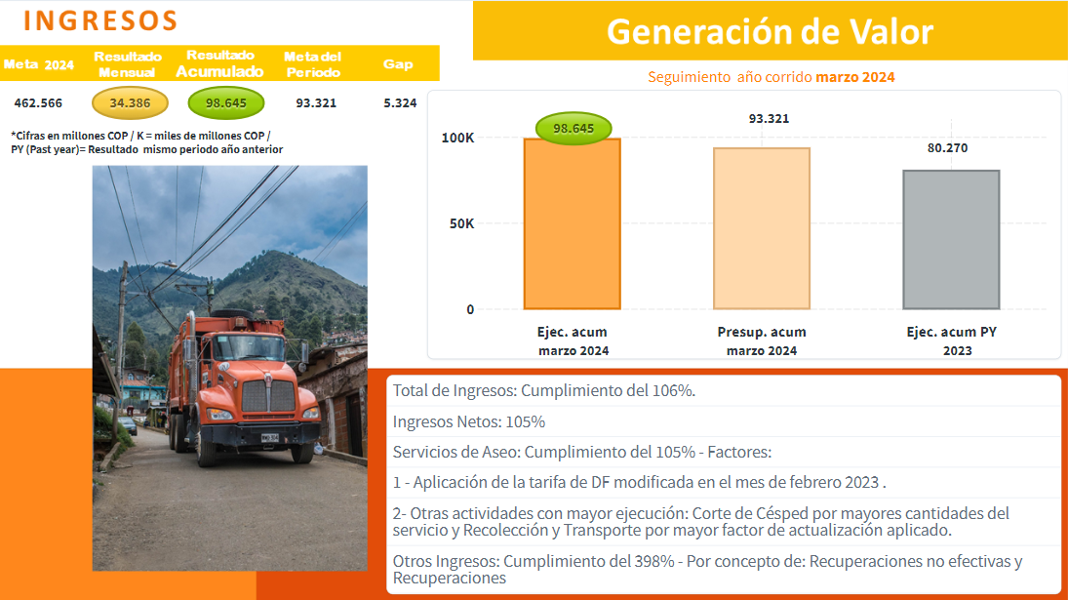
Generación de valor - Ingresos

Slide 4
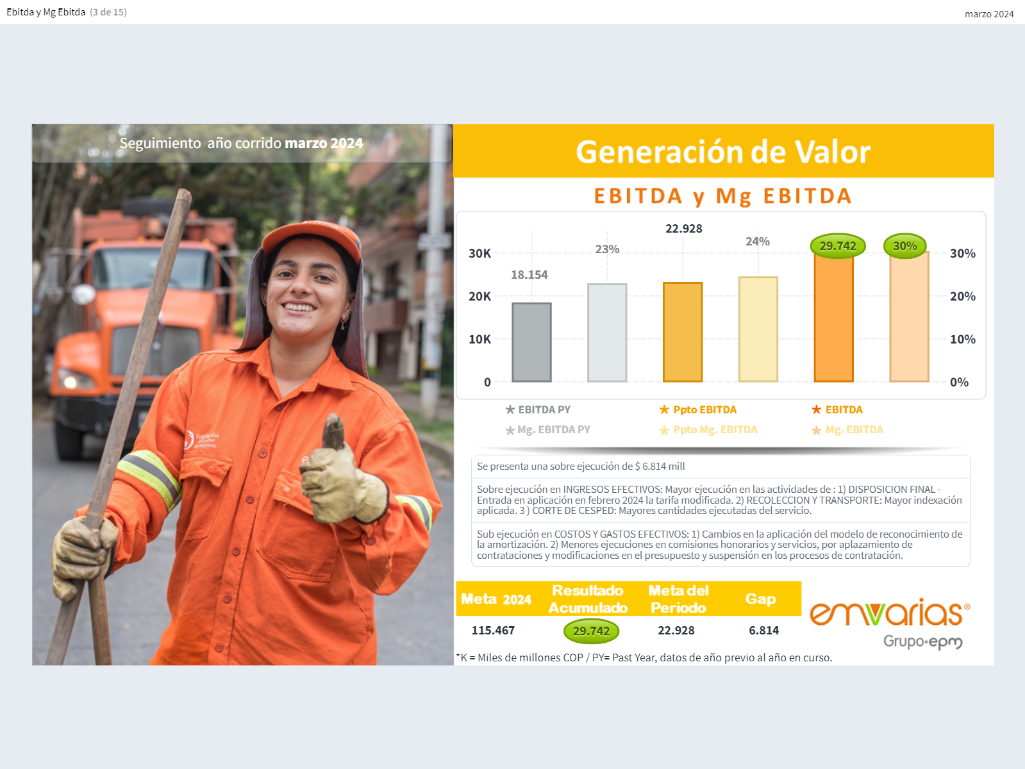
Generación de valor – EBITDA y Mg EBITDA

Slide 5
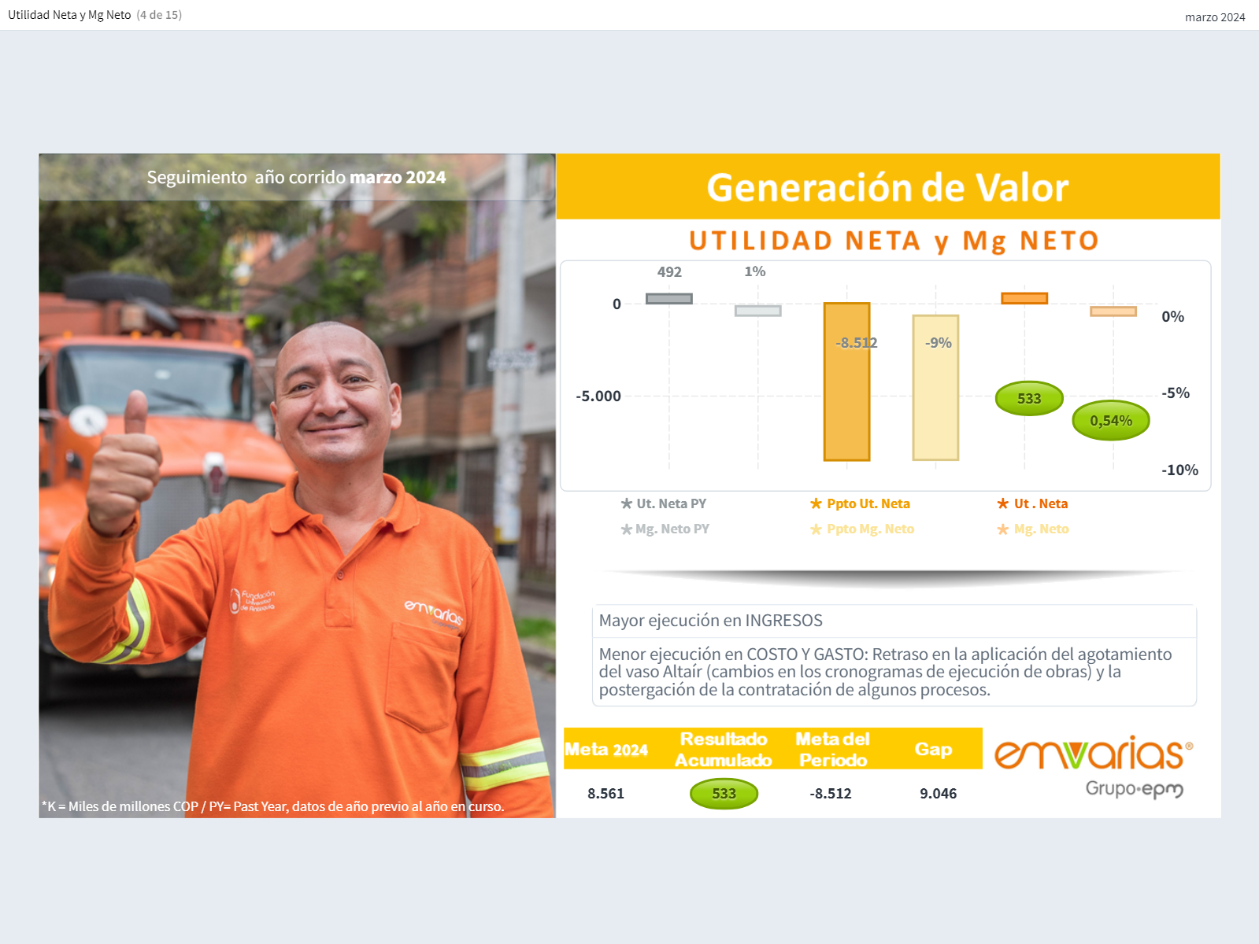
Generación de valor – Utilidad neta y Mg neto

Slide 6
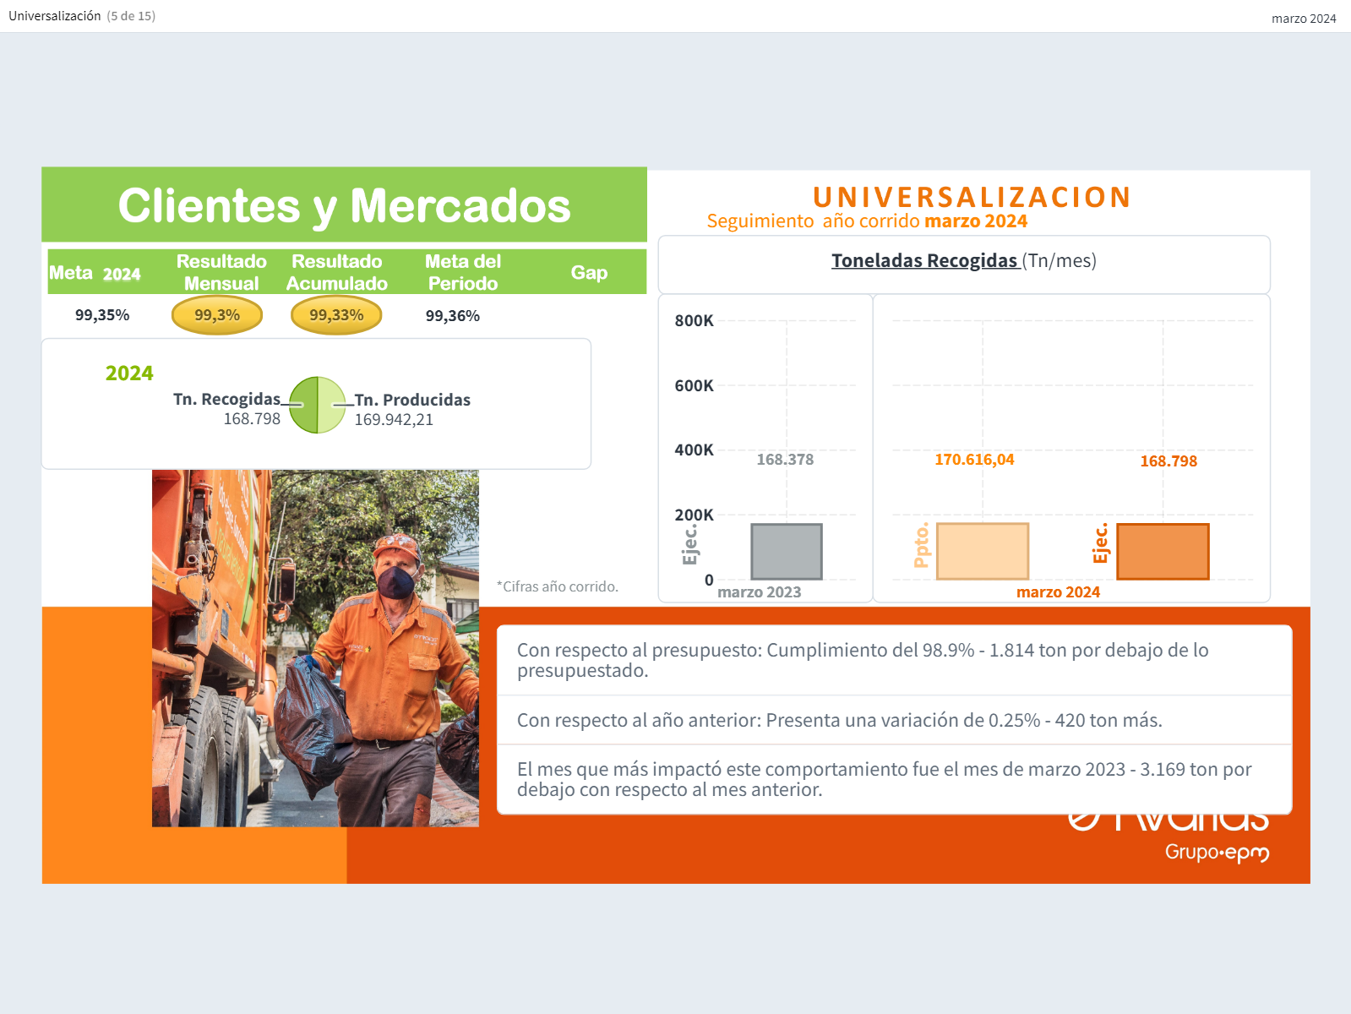
Clientes y Mercados - Universalización

Slide 7
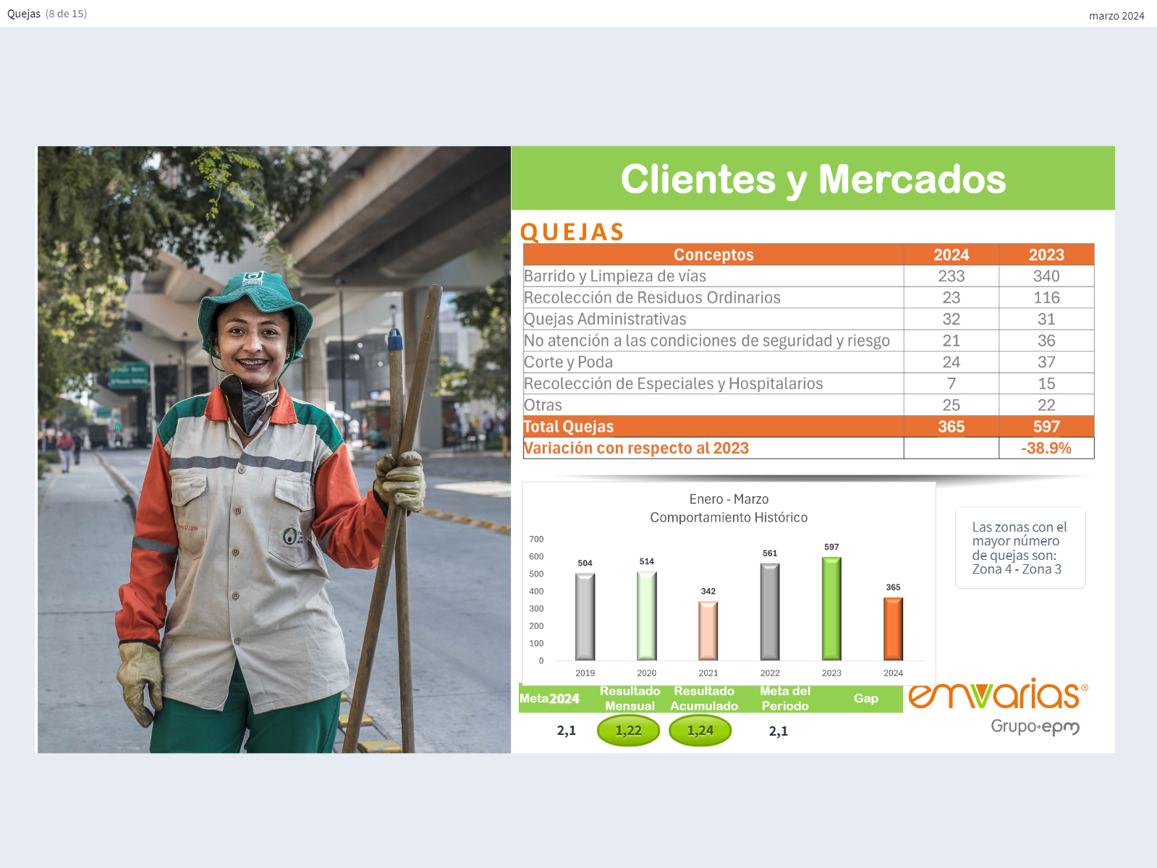
Clientes y Mercados - Quejas

Slide 8
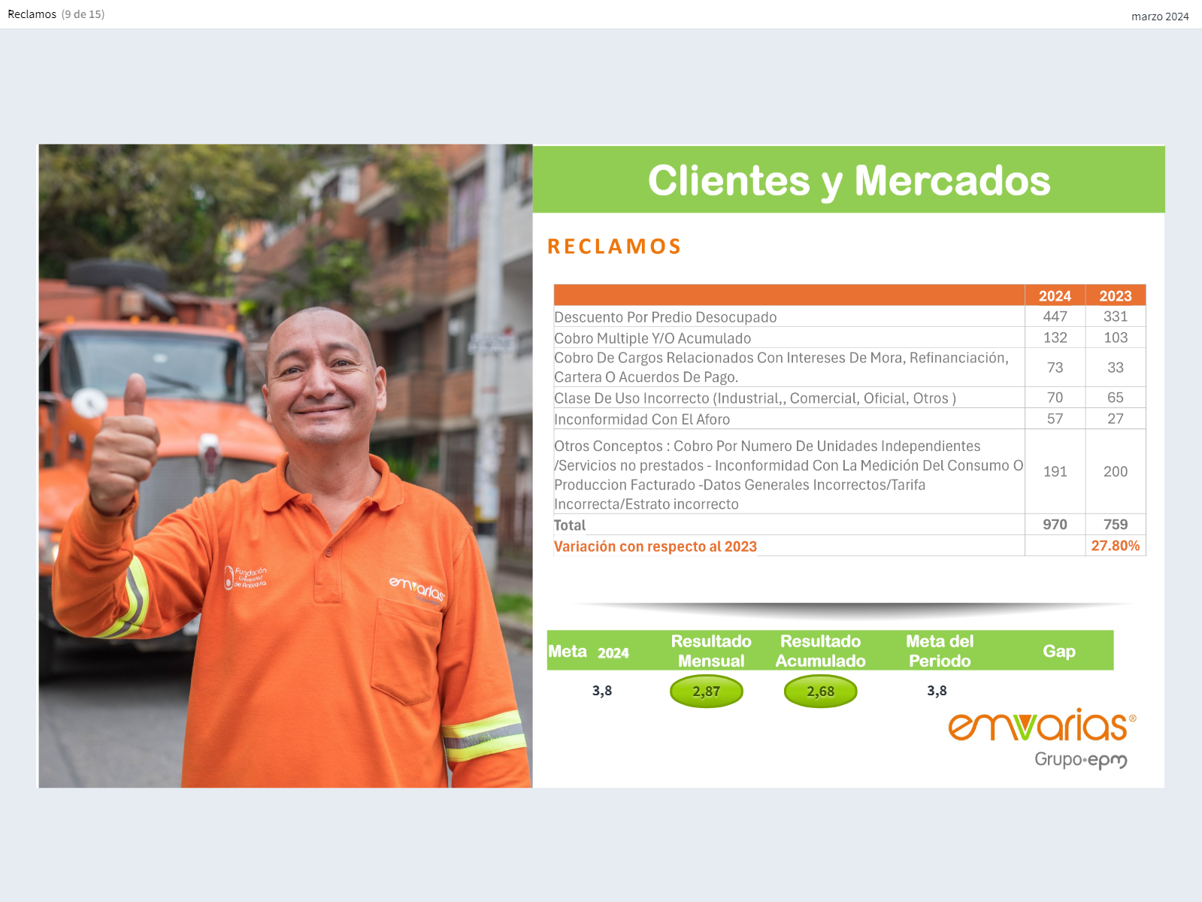
Clientes y Mercados - Reclamos

Slide 9
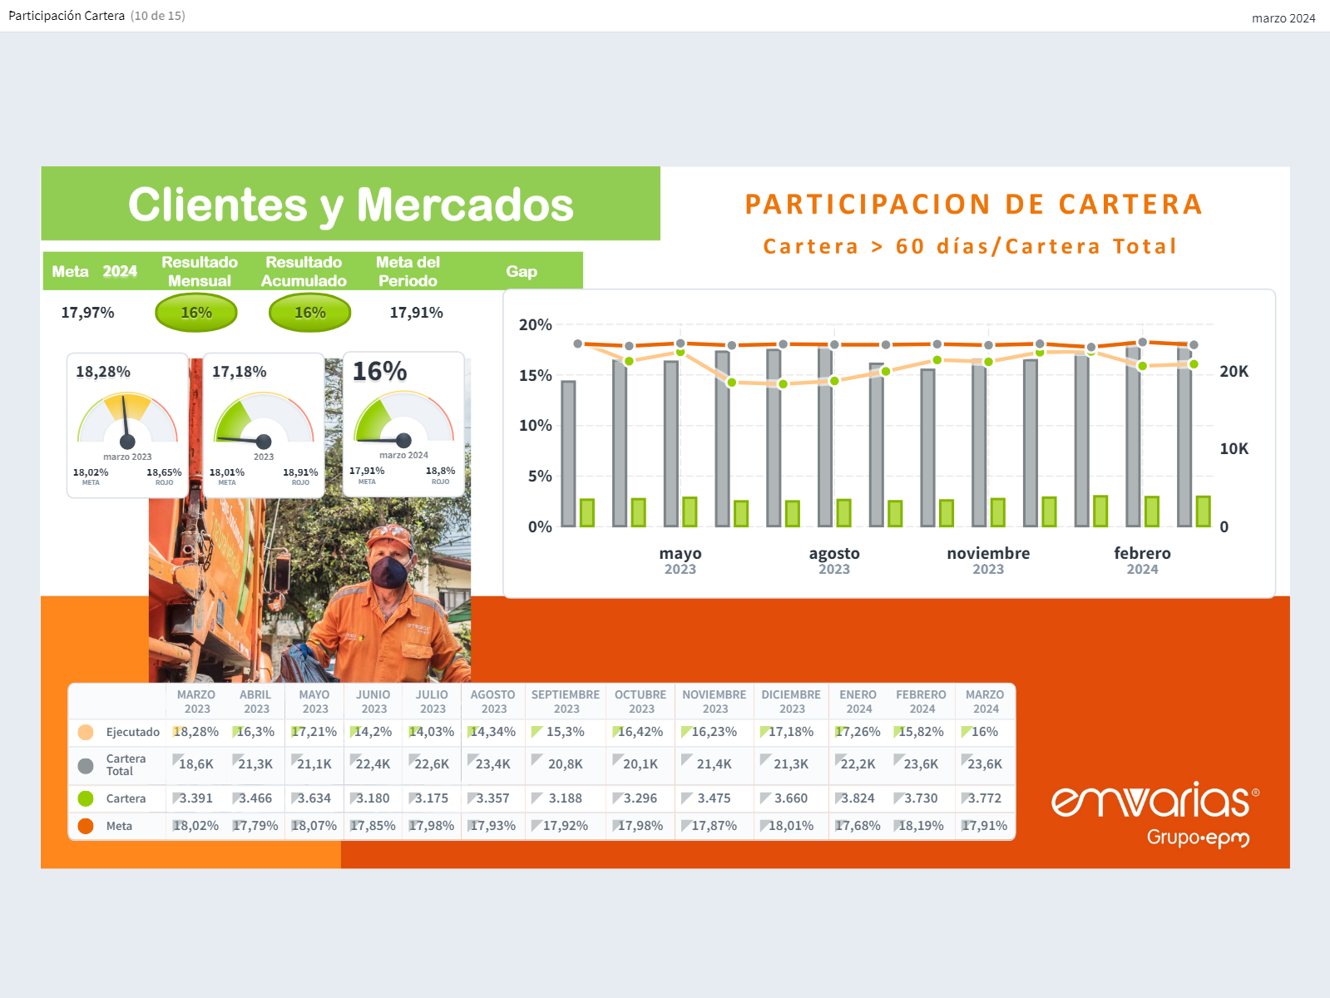
Clientes y Mercados – Participación de cartera

Slide 10
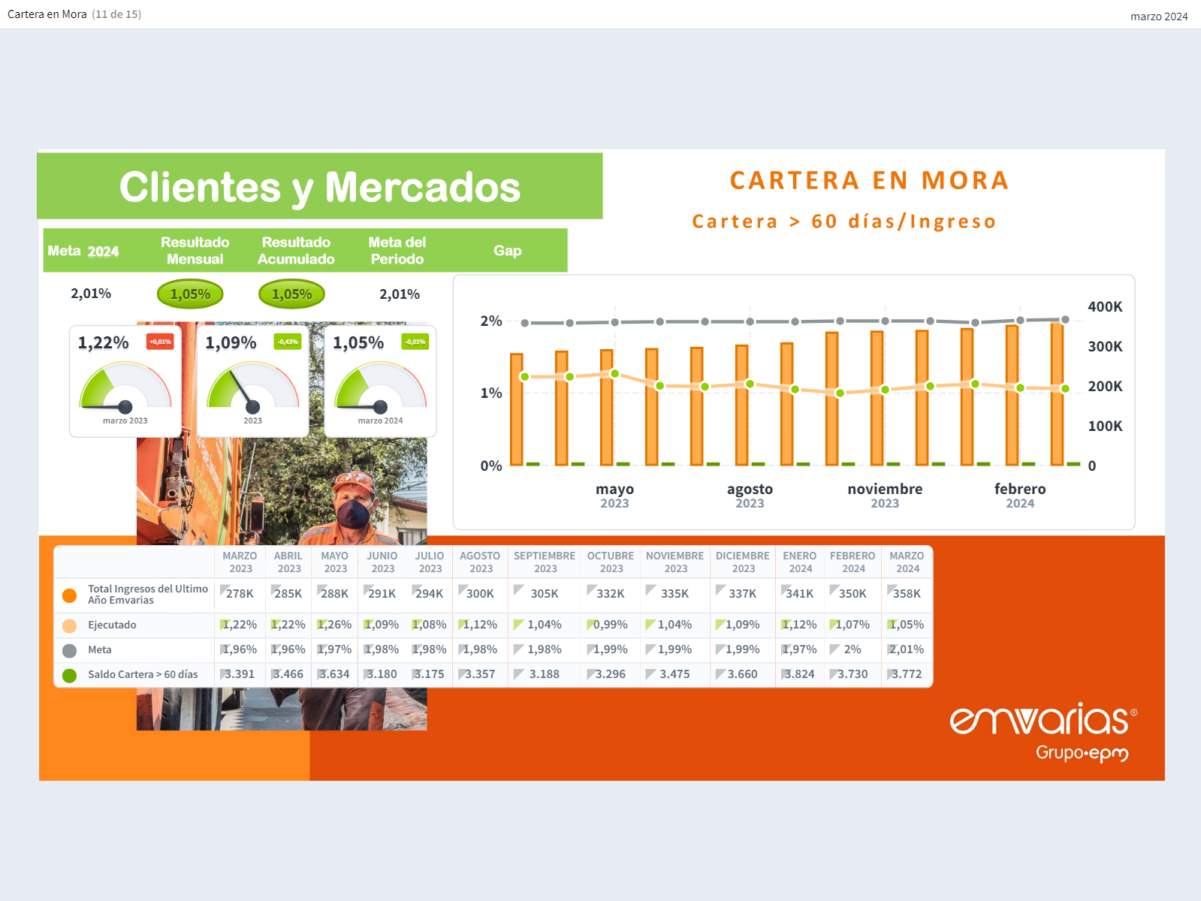
Clientes y Mercados – Cartera en mora

Slide 11
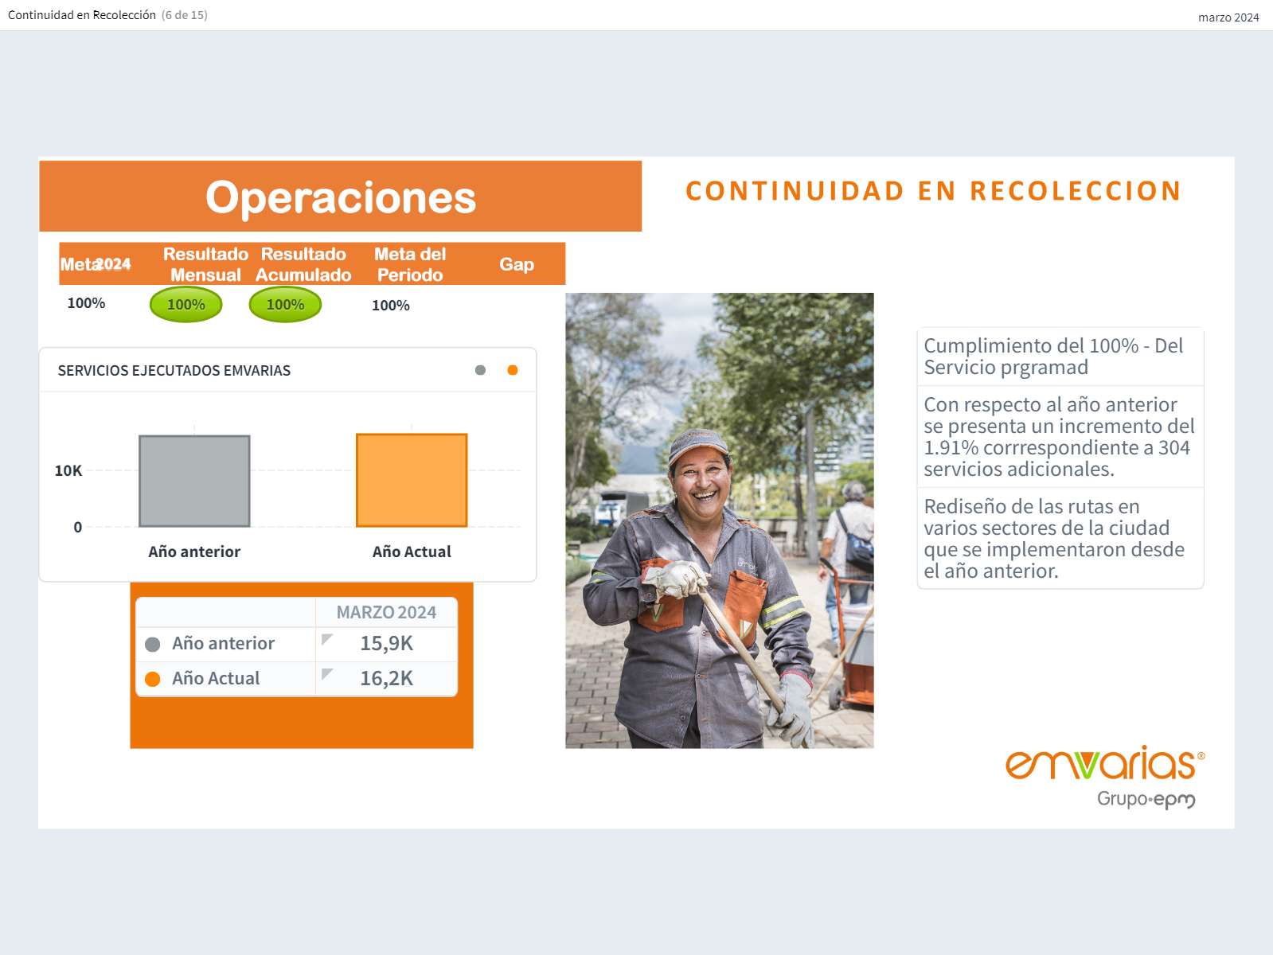
Operaciones – Continuidad en recolección

Slide 12
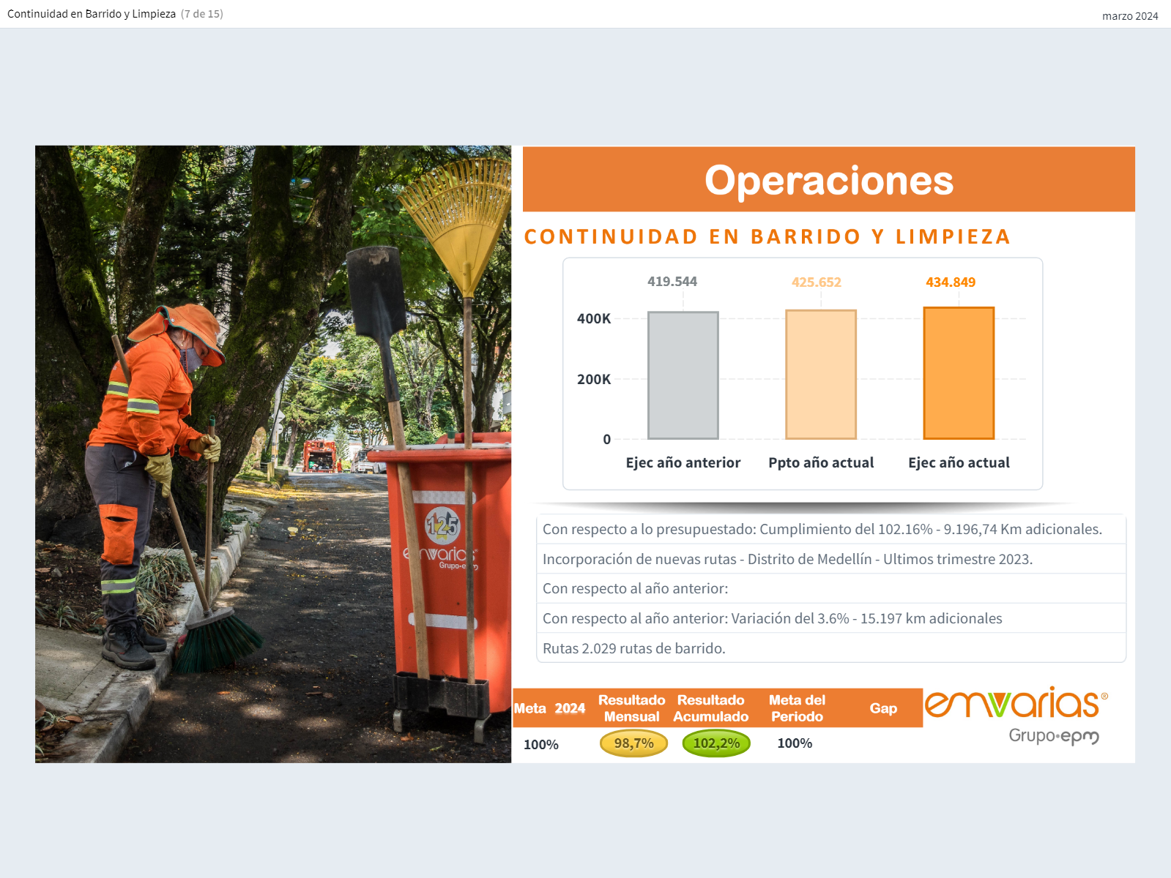
Operaciones – Continuidad en barrido y limpieza

Slide 13
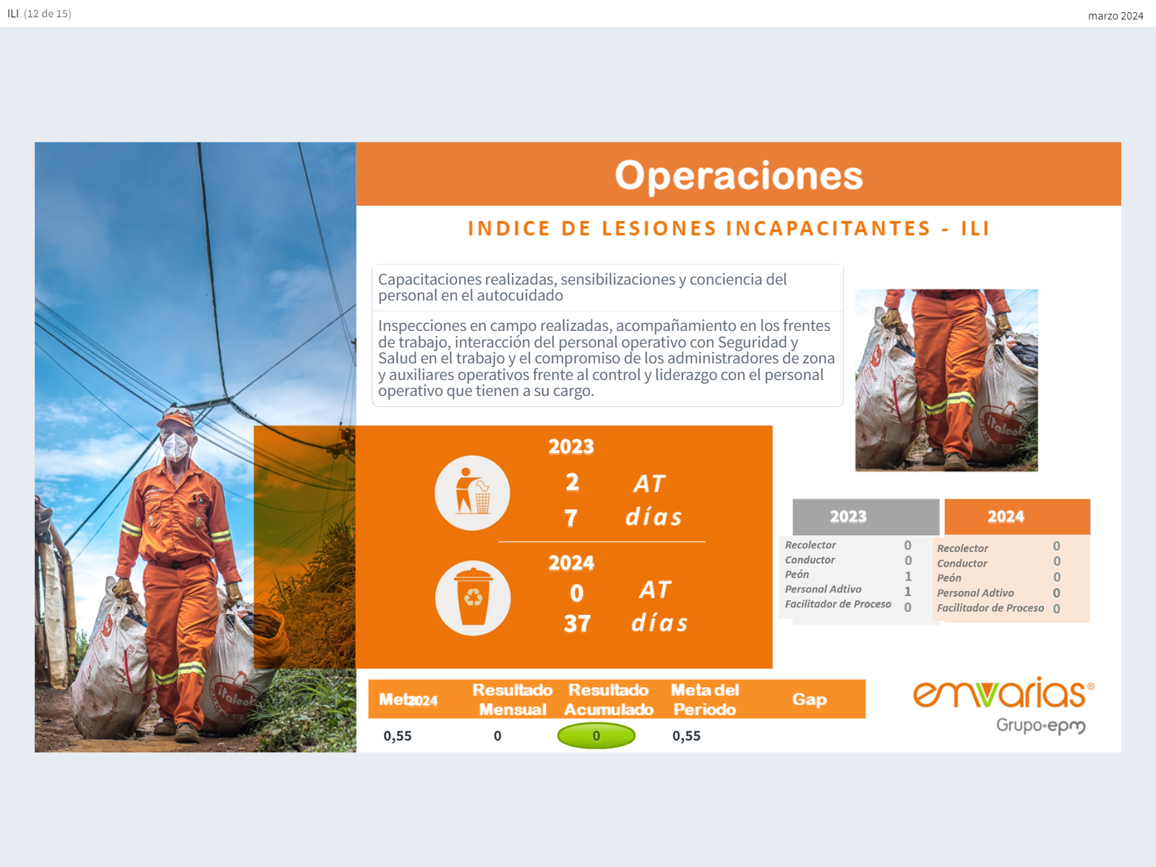
Operaciones – Índice de lesiones incapacitantes - ILI

Slide 14
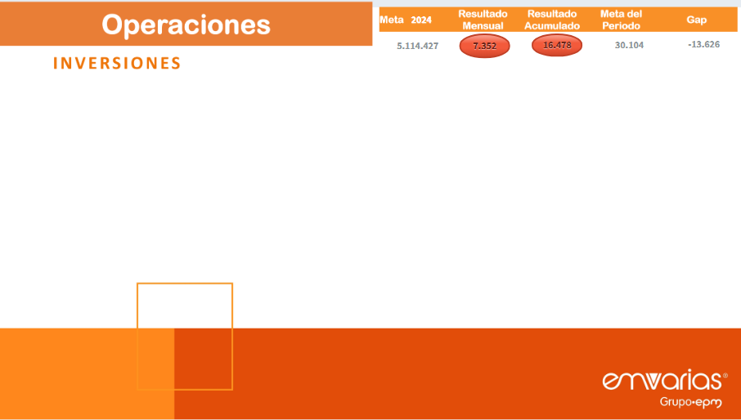
Operaciones - Inversiones
Proyecto o Iniciativa de Inversión | $ Recursos Presupuestados | $ Recursos Capitalización | $ Recursos Ejecutados | % Cumplimiento Ppto inicial | % Cumplimiento con Capitalización | Observaciones
Adecuación Vaso Altair y Obras Comp. | $ 25,702 | $ 25,876 | $ 15,392 | 60% | 59% | El valor ejecutado corresponde a: Interventoría - Asesoría -Adecuación del Vaso - Estabilización y cobertura terrera - Obras zona de ampliación 2 -Se dio mayor ejecución en esta actividad - Construcción Pozos. No se presentó ejecución en las siguientes actividades: Redireccionamiento canal occidental - Redireccionamiento canal oriental - Canal aguas lluvias - Reforzamiento dique sur
Vaso La Piñuela | $ 899 | $ 0 | $ 4 | 0% | - | Ppto Inv Inicial: Interventoría y Profesionales La ejecución corresponde al pago - contrato por prestación de servicios para el componente de fauna del Vaso Altair y Vaso La Piñuela
Edificaciones Pradera (Acueducto y Alcantarillado) |  | - | - | - | -
Planta de Tratamiento de Lixiviados | - | - | - | - | -
Estación de Transferencia | $ 1,000 | $ 1,000 | - | - |  | Ppto Inv Inicial: Gestión Administrativa y Diseño Arquitectónico Sin ejecución: Trabajo con los diferentes Entes Municipales reuniones con EDU - ISVIMED y para evaluar la posibilidad de contratar todo lo relacionado con la Política Pública de Moradores
SubTotal | $ 27,601 | $ 26,877 | $ 15,434 | 56% | 57%
Otras Aplicaciones de Inversión | $ 2,502 | $ 2,380 | $ 1,044 | 42% | 44% | Ppto Inv Inicial: Servicios de soluciones informáticas de software - Filtros y Chimeneas y PMA - Componente Biotico - Componente Social- Monitoreos AMbientales - Estudios bióticos para la modificación de licencia de la zona adicional N°2 del vaso Altaír Ejecución: Servicios de soluciones informáticas de software - Filtros y Chimeneas y PMA - Componente Biotico
Total Inversiones | $ 30,104 | $ 29,257 | $ 16,478 | 55% | 56%

Slide 15
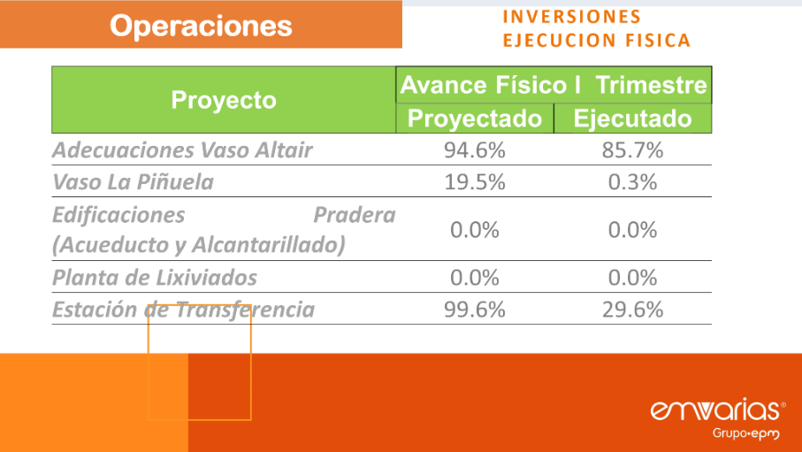
Operaciones – Inversiones Ejecución física

Slide 16
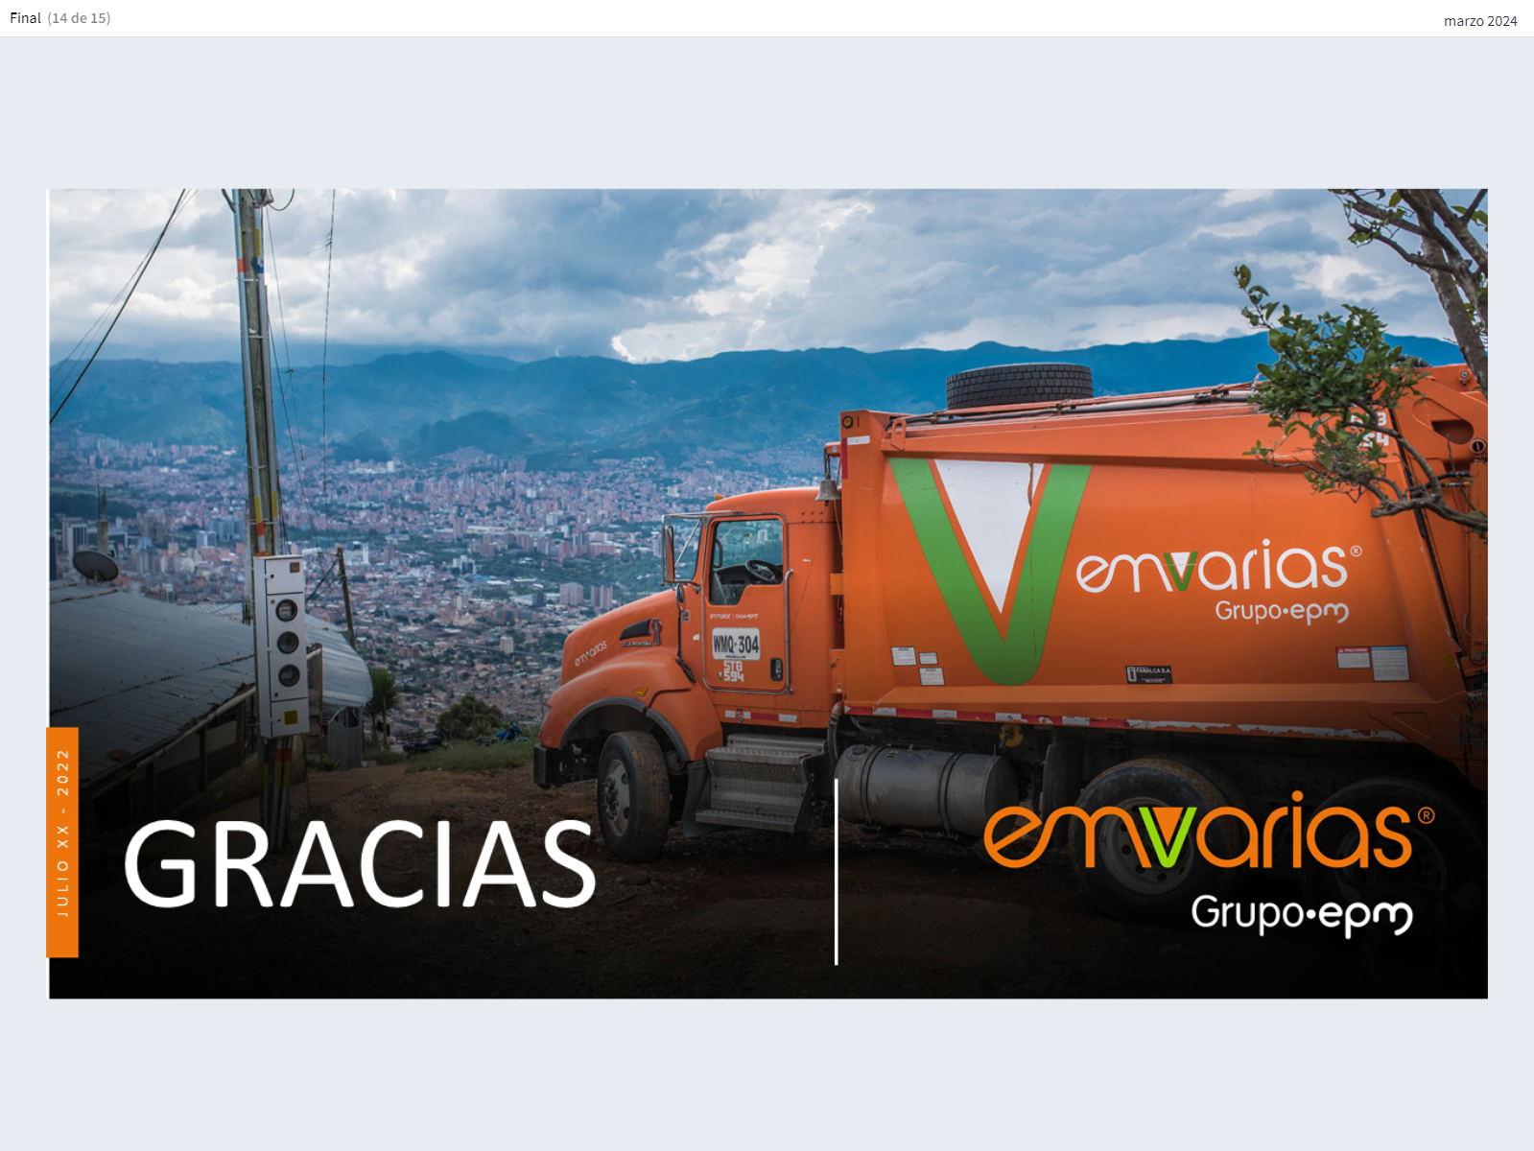
Gracias

